Slide 1
IPS – Brasil Sumário Internacional do Paciente (International Patient Summary)
Beatriz de Faria Leão
Portfólio Digital, Diretoria de Compromisso Social, Hospital Sírio Libanês Dados para Conitnuidade do Cuidado: Visualização da Saúde Suplementar e Pública
HOSPITALAR 2023
23 de maio de 2023

Slide 2
Declaração
Não sou funcionária pública, nem represento qualquer esfera de governo;
Sou sócia diretora da BLEAO Informática em Saúde (1998 - );
Sou fundadora da SBIS (1996) e fui president por três gestões;
Funcionária do HSL – especialista em projetos – equipe PROADI
Projeto Proadi – OBM – Ontologia Brasileira de Medicamentos (2015-2017)
Projeto Proadi DIGISUS: Programa de Pós-Graduação em Informática em Saúde do IEP/Hospital Sírio Libanês - (2014 - 2020);
Projeto Proadi Regula Mais – (2020 - 2021);
Projetos Proadi TeleUTI e TeleNordeste ( 2022 - )
Projeto Proadi IPS – Sumário Internacional do Paciente (2023 - )
Participei da elaboração dos documentos
Estratégia de e-Saúde para o Brasil, no GT2 – Sistemas, Aplicativos e Interoperabilidade (2011-14);
Digital Health Plataform Handbook - ITU/WHO (2019);
Sou membro fundador da IAHSI – International Academy of Health Sciences Informatics (2017);
Esta apresentação reflete unicamente a minha posição pessoal e baseada em informações de domínio publico ;

Slide 3
Agenda
Introdução
IPS - Componentes
IPS Brasil –
Componentes
Status atual do projeto
Considerações Finais

Slide 4
A história do Sumário Internacional do Paciente
Em junho de 2021, os países membros do G7 assinaram a declaração de Oxford, se comprometendo a adotar o IPS como padrão de troca de informação em saúde entre os países. A iniciativa do G7 foi estendida para o G20 e o primeiro piloto de implantação global do IPS tem como foco o bloco de imunização COVID com a emissão do certificado internacional de imunização COVID-19.

Slide 5

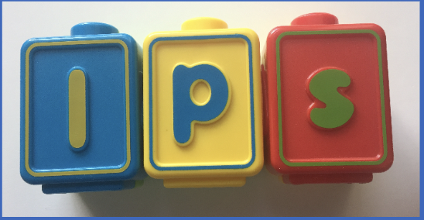
Sumário Internacional do Paciente (IPS - International Patient Summary)
IPS – iniciativa colaborativa entre SDOs
Acordo HL7 – CEN 251 - April 2017
4 especificações em dois anos
HL7 FHIR US IG – publicado
IPS SNOMED FREE SET publicado

Slide 6
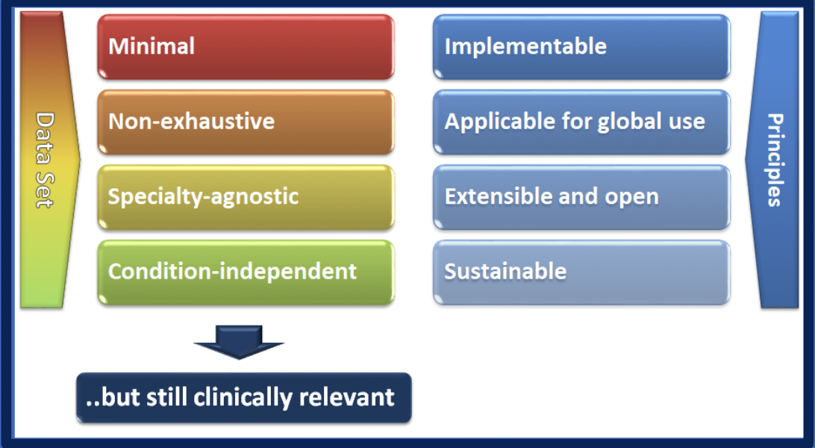
Princípios do Sumário Internacional do Paciente -SIP
Mínimo
Implementável
Extensível
Aplicabilidade internacional
Conjunto de Dados
Princípios
Independente de especialidades
Extensível e aberto
Independente de Condições
Sustentável
.. mas clínicamente relevante

Slide 7
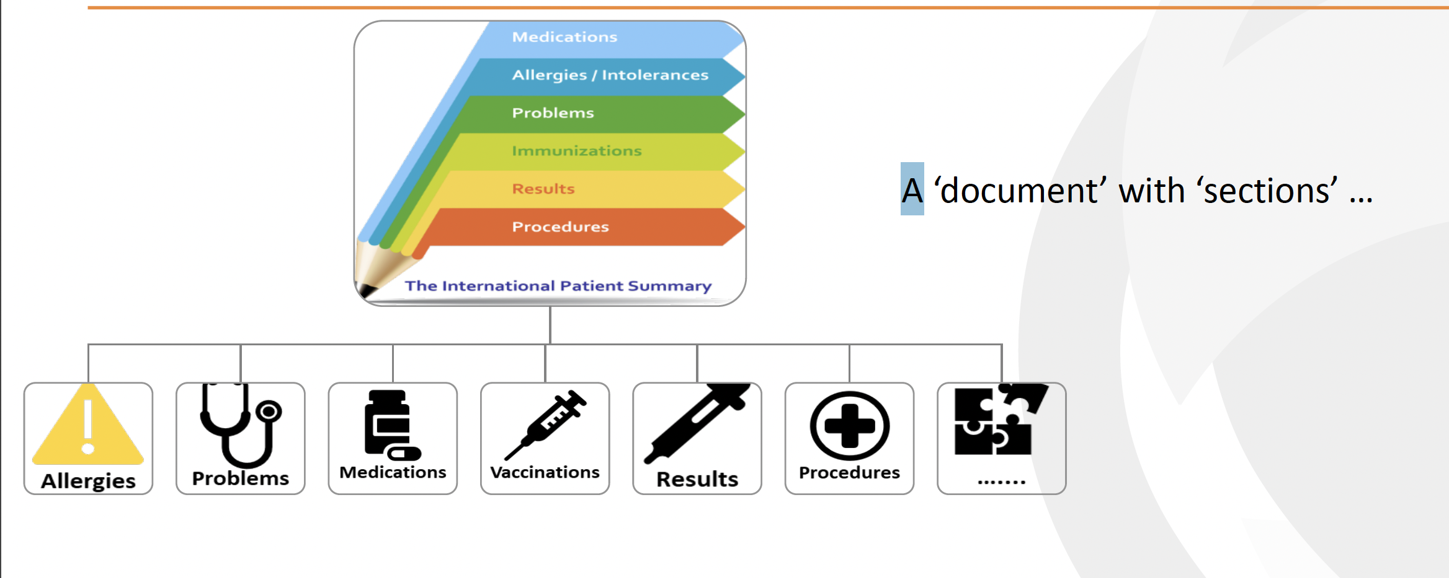
O conjunto de dados IPS: um conjunto de blocos de dados reutilizáveis
Um documento com secções

Slide 8
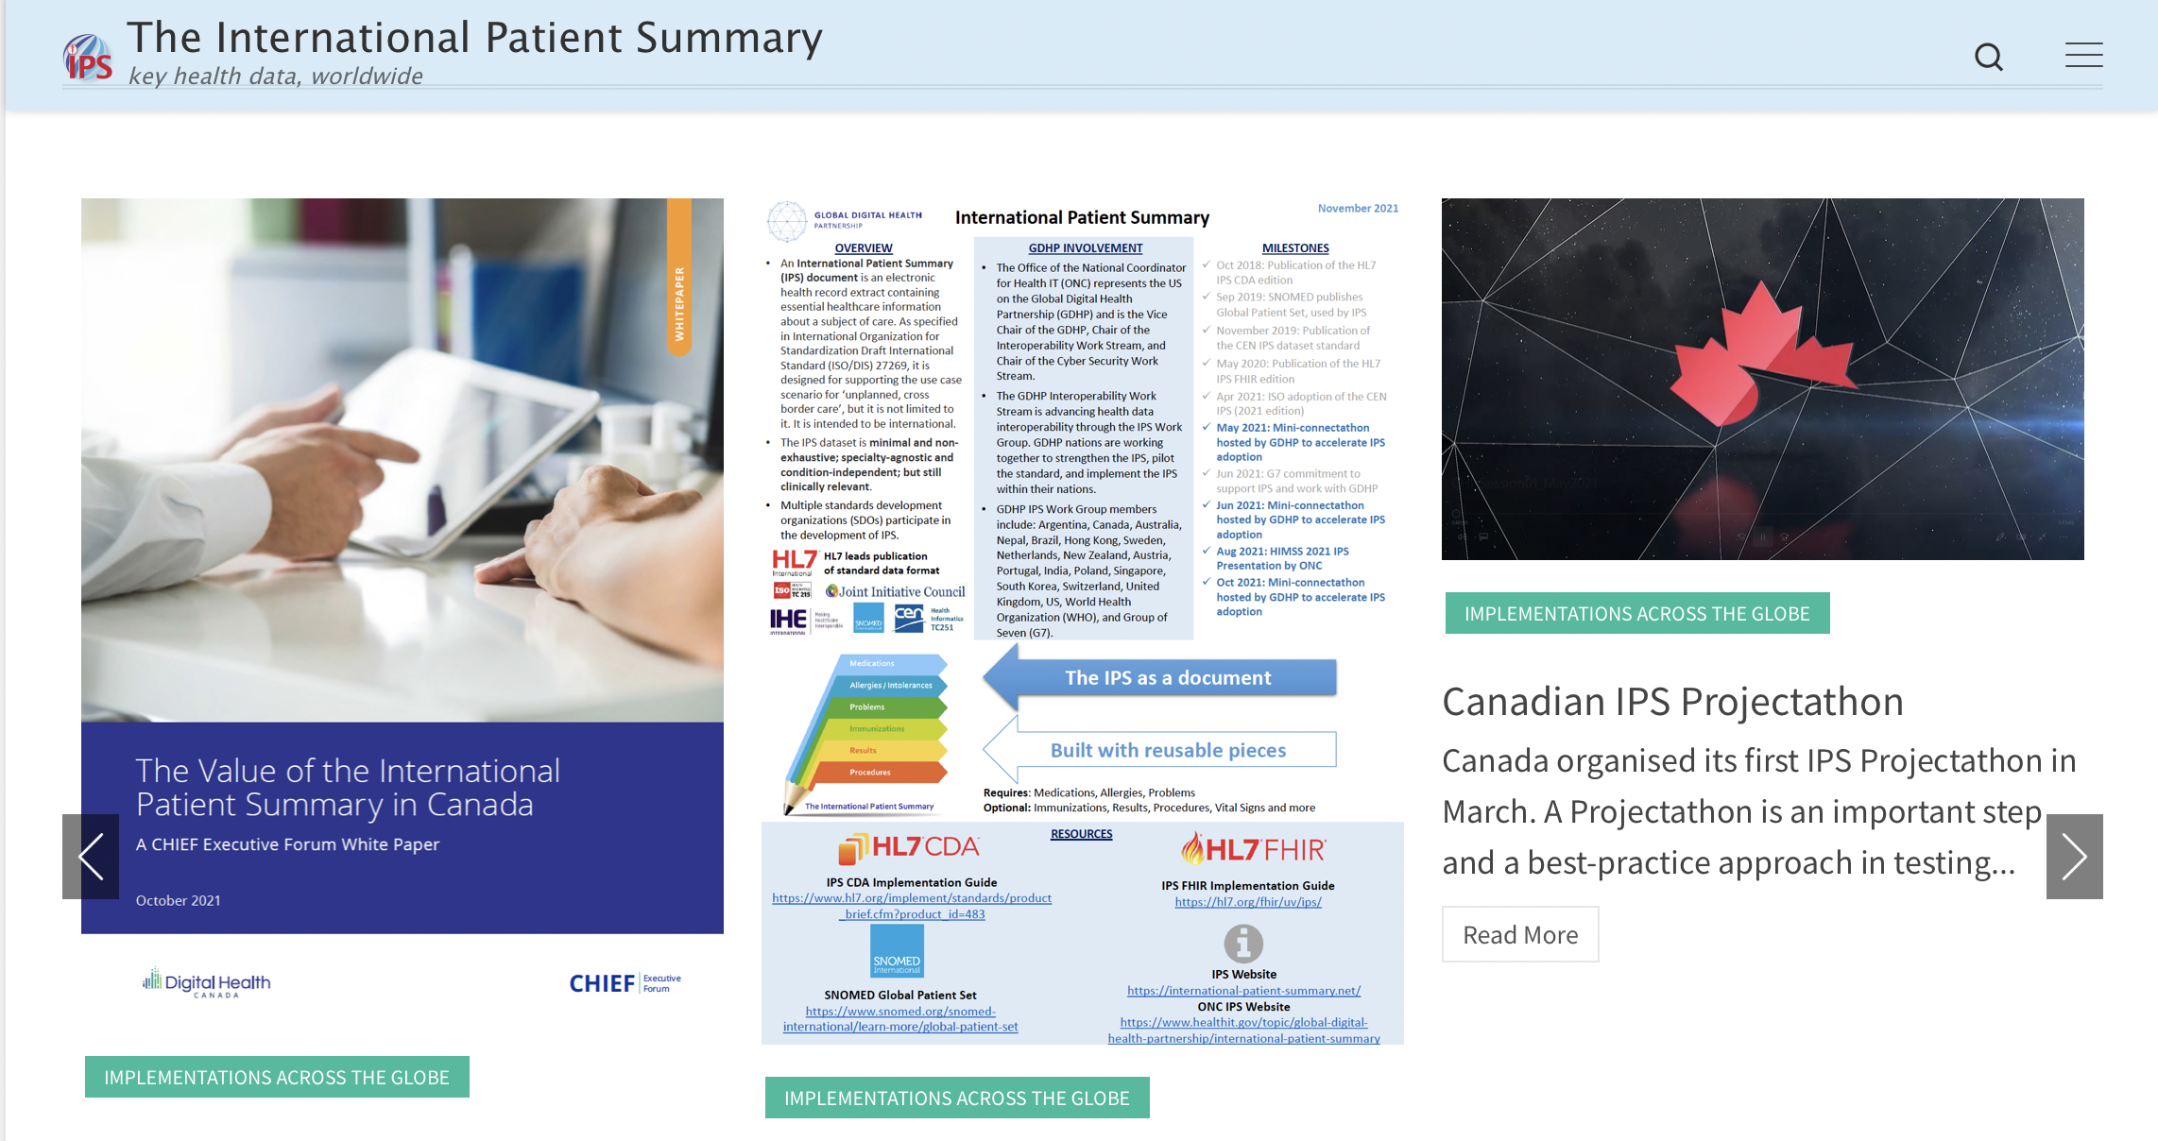
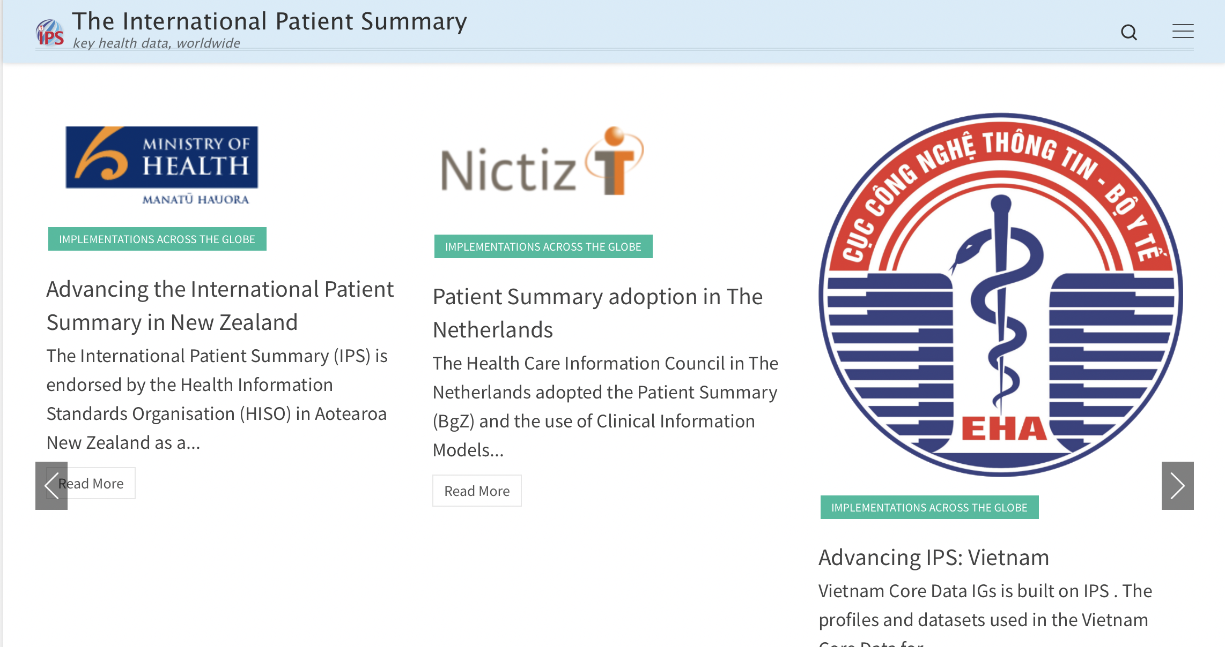
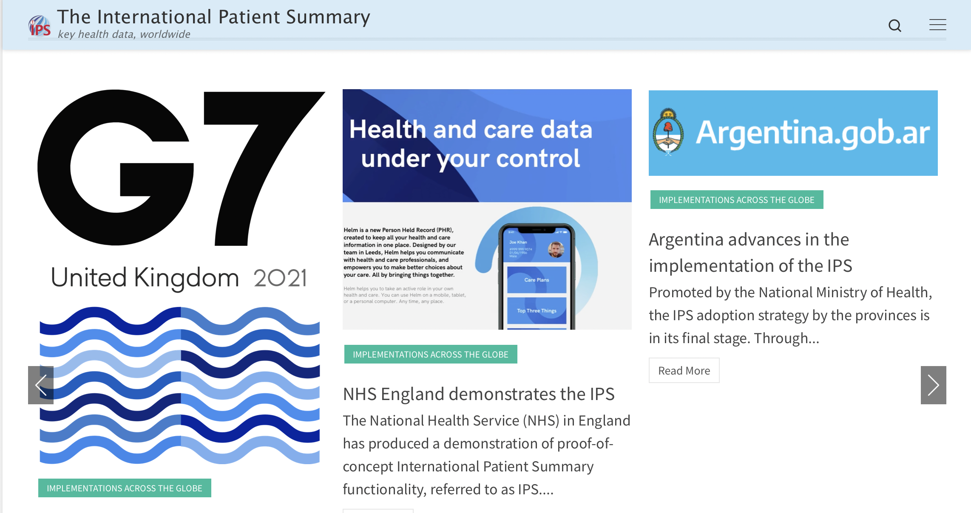
Implementações Internacionais do IPS
Fonte:https://international-patient-summary.net/implementations-across-the-globe/

Slide 9

https://gdhp.health

Slide 10
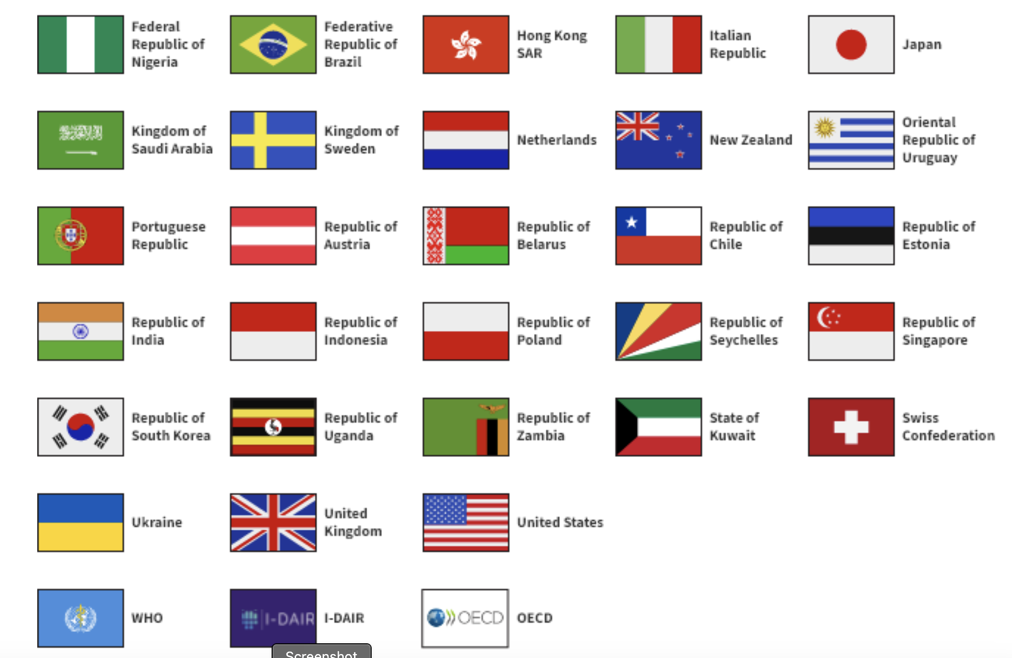
Países membros da GDHP

Slide 11
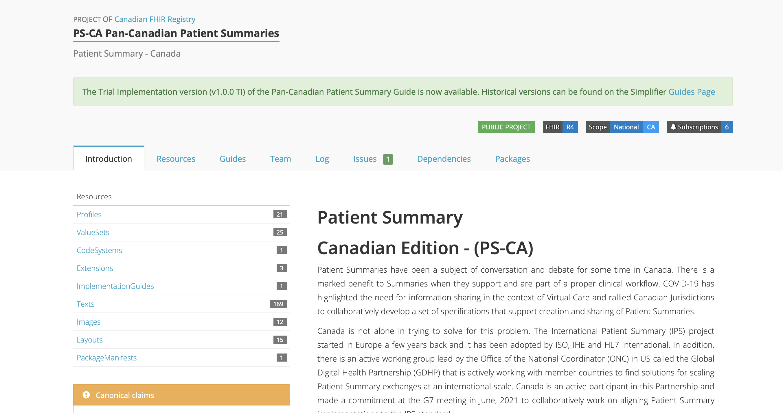
https://simplifier.net/ps-ca-r1

Slide 12
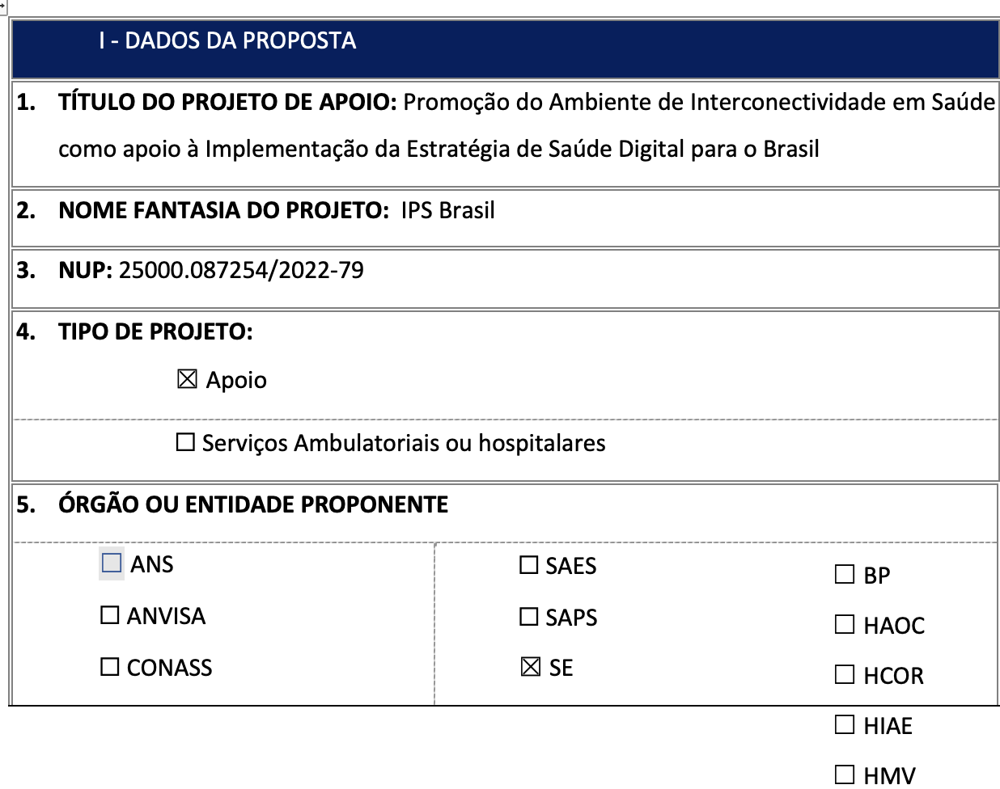

Slide 13







Alinhamento com as prioridades da ESD28
Prioridade 2 Informatização de todos os níveis de atenção
Prioridade 5 Formação de Recursos Humanos
Prioridade 3
Suporte à melhoria da atenção
Prioridade 6 Ambiente de Inter-conectividade
Prioridade 4 O usuário como protagonista
Prioridade 7 Ecossistema de Inovação

Slide 14
IPS-BRASIL
Objetivo geral
Promover ambiente de interconectividade de informação em saúde, por meio do desenvolvimento de serviço web capaz de gerar os componentes de Imunização e Exames do Sumário internacional do paciente (IPS) em consonância e a fim de apoiar a implantação da Estratégia de Saúde Digital para o Brasil.
Objetivos específicos
Criar o repositório semântico, ou seja, carregar no serviço de terminologia todas as terminologias dos componentes de Imunização, Exames, Alergias/Reações Adversas, Medicamentos utilizados na RNDS, bem como as terminologias utilizadas no Sumário Internacional do Paciente (IPS – International Patient Summary);
Estabelecer os mapeamentos das terminologias RNDS de Imunização, Exames, Alergias/Reações Adversas para os padrões terminológicos IPS – definição dos mapas de conceito (Concept Maps) para cada um destes mapeamentos;

Slide 15
IPS –Brasil
Atualizar a Base de Dados da Ontologia Brasileira de Medicamentos, com a inclusão de todos os produtos medicinais disponíveis na base da Câmara de Regulação do Mercado de Medicamentos (CMED) de maio de 2023 referentes ao elenco Hórus de maio de 2023 (componentes VTM, VMP, AMP e AMPPs);
Definir os perfis IPS HL7/FHIR para os componentes de Imunização, Exames, Alergias/Reações Adversas e Medicamentos para a composição do Guia de Implementação (GI) IPS Brasil. Na falta de modelo lógico na RNDS para o componente, este será proposto pelo projeto;
Realizar provas de conceito (POC): Realização de testes de conformidade para os casos de teste especificados – Exames COVID-19 e Monkeypox e Registro de Imunização;
Publicação do guia de implementação como draft em domínio do Ministério da Saúde. Internalização em repositório FHIR em conformidade com modelos do IPS Brasil. Testes dos modelos propostos em “conectathon” interna no Ministério da Saúde como prova de conceito desses modelos;

Slide 16
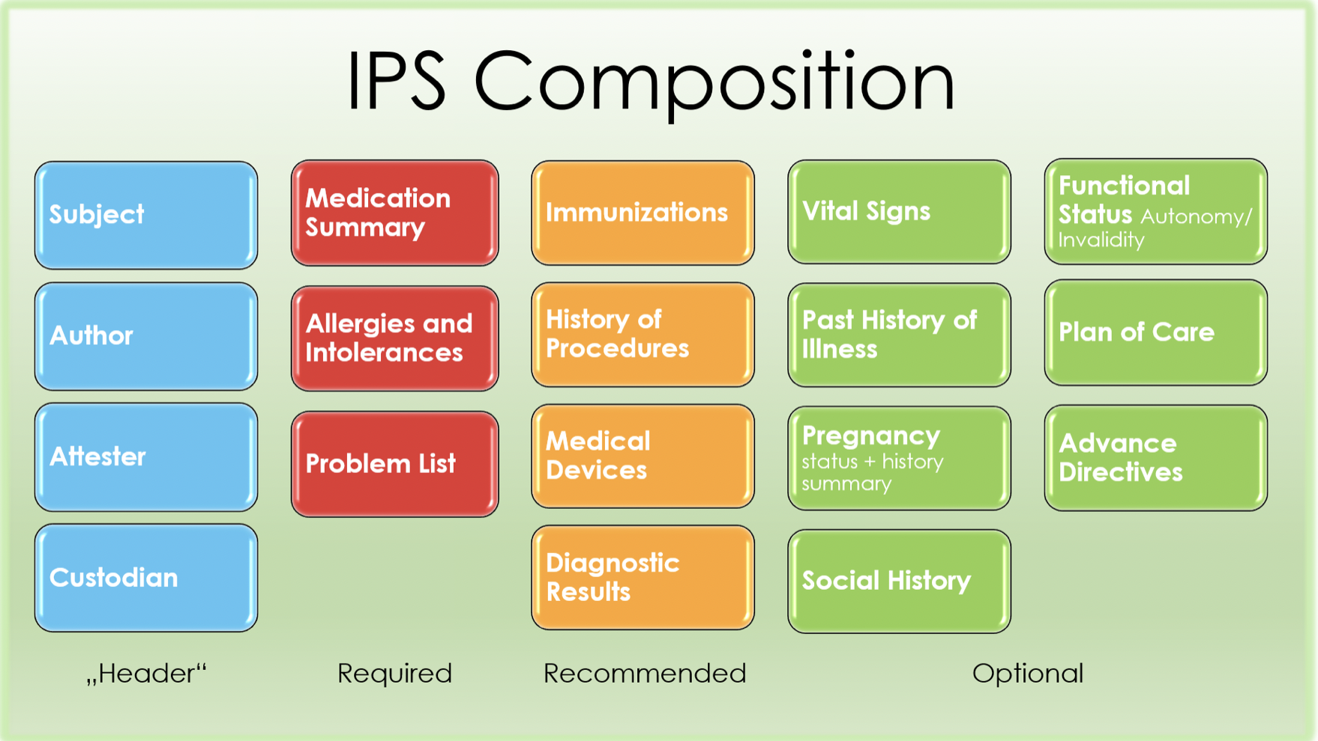
http://hl7.org/fhir/uv/ips/

Slide 17
Estado atual do projeto IPS-Brasil
Serviço de terminologia com cerca de 80% das terminologias dos blocos de Imunização, Exames, Alergias e Medicamentos carregados como Codesystems e ValueSets
Cerca de 80% dos mapeamentos entre os vocabulários nacionais e vocabulários do IPS (SNOMED-IPS) estabelecidos
Cerca de 20% dos perfis dos blocos de Header, Exames, Imunização,Alergias criados em FHIRSH

Slide 18
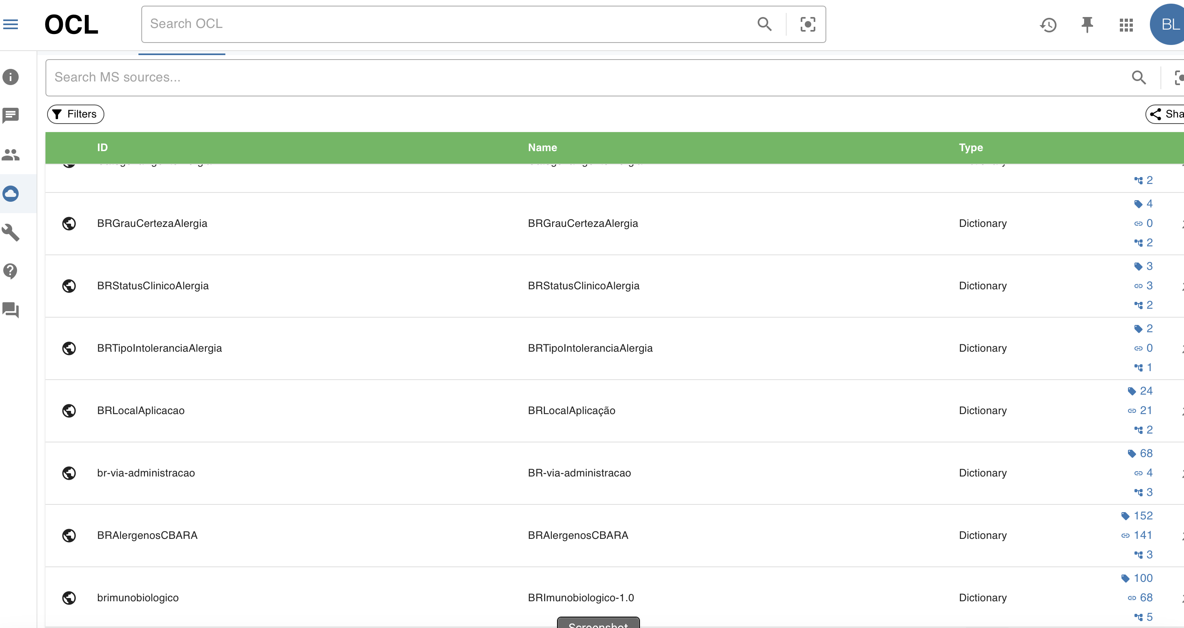

Slide 19
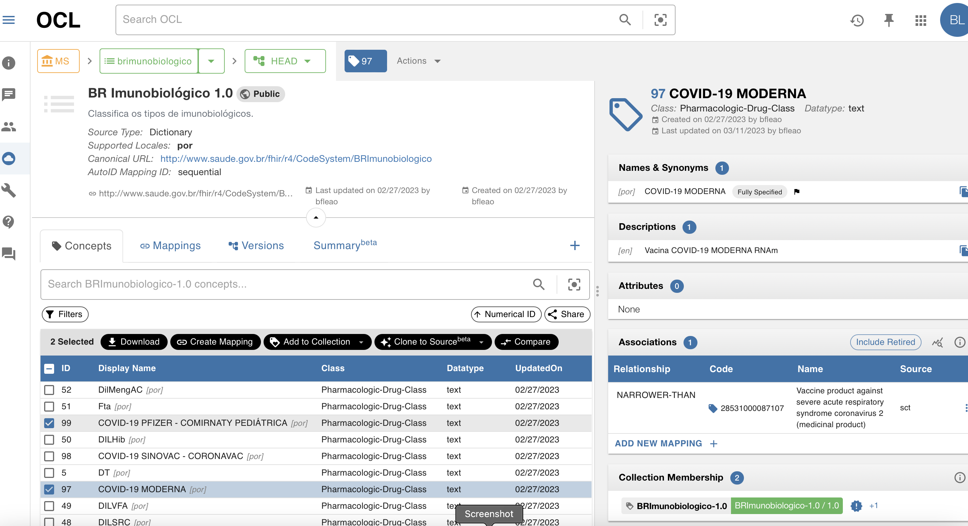

Slide 20
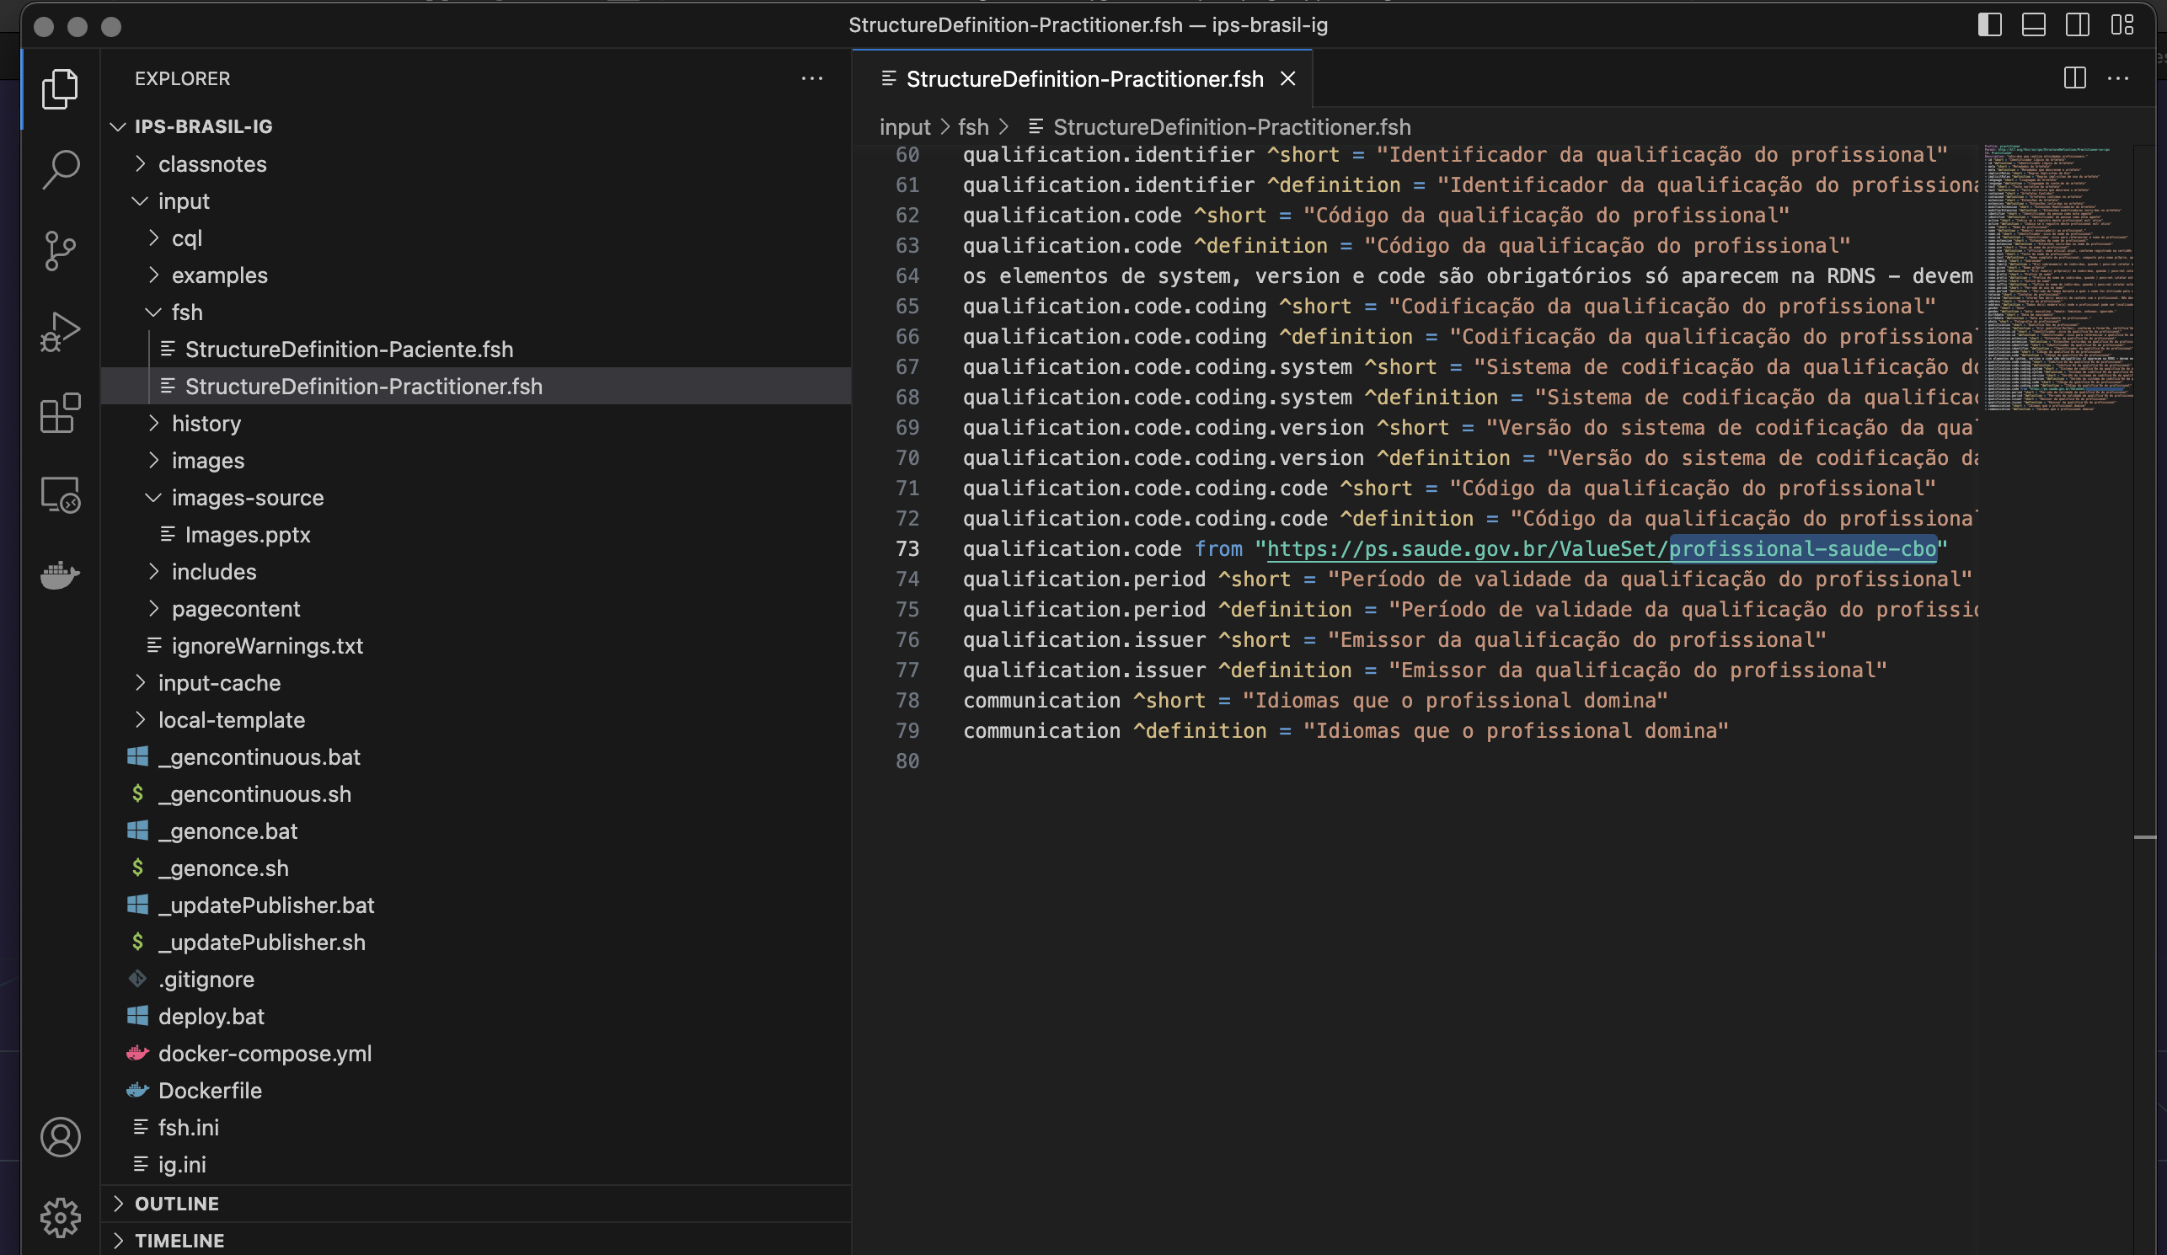
Perfil Practioner IPS-Brasil

Slide 21
Decisões de design do GI IPS Brasil
O GI IPS Brasil:
extensível;
segue o modelo do GI IPS;
mapeamento dos vocabulários locais para os vocabulários IPS e vice-versa
extensões da RNDS não serão mapeadas para extensões do IPS
haverá uma transformação dos modelos representados na RNDS para o modelo canônico R4 do IPS
o GI IPS Brasil poderá ser utilizado como o GI Nacional aberto e extensível, aderente ao FHIR R4 (exemplo Canadá)

Slide 22
Considerações Finais
O Sumário Internacional do Paciente deveria ser adotado com o padrão nacional de interoperabilidade para viabilizar a continuidade de cuidado;
A adoção permitiria estender o quê já está definido na RDNS nos modelos de informação de RAC, REL, SA e dados do PNI unificando num único documento que deverá estar disponível para o paciente no Conecte SUS;
Desafios: adoção de LOINC e SNOMED-CT para representar exames e procedimentos. Classificações como SIGTAP e TUSS não são terminologias clínicas.

Slide 23
Obrigada.
Beatriz.leao@hsl.org.br

